Slide 1
УФНС России по Забайкальскому краю
Публичные сервисы для проверки
сведений о компаниях
28 августа 2018 года

Slide 2
Способ № 1
Риски для бизнеса:
проверь себя и контрагента

Slide 5
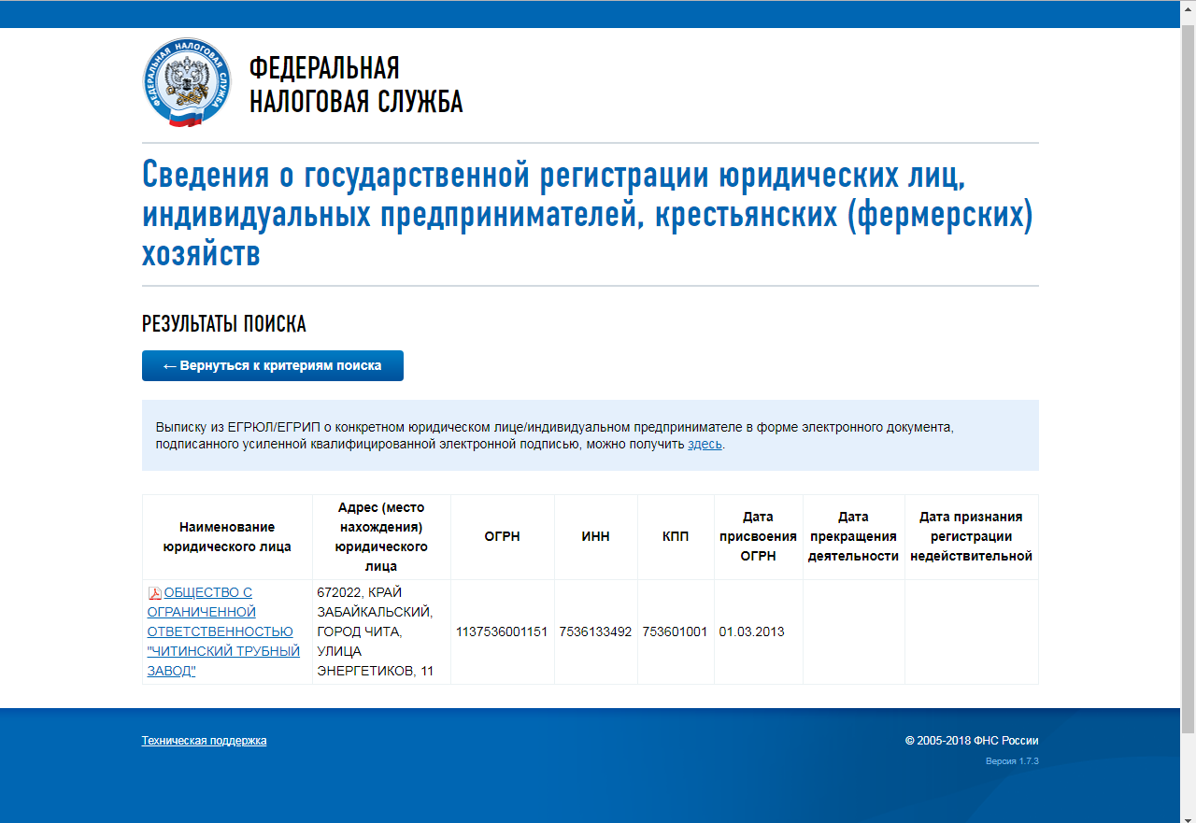

Slide 6
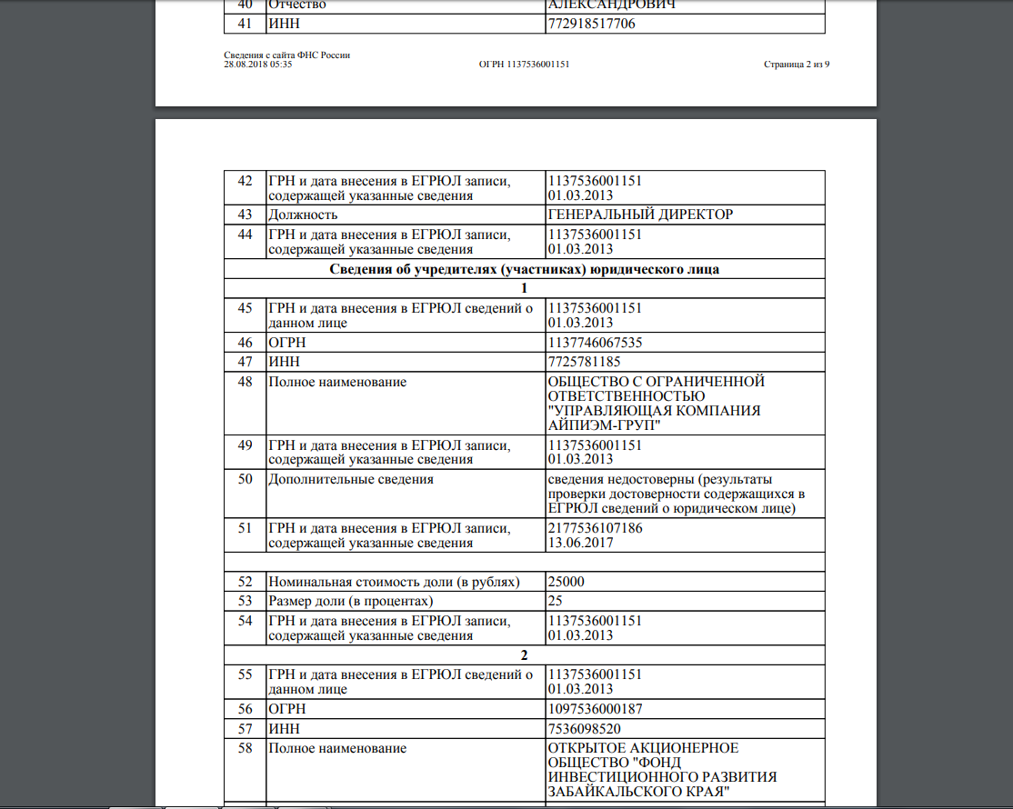

Slide 7
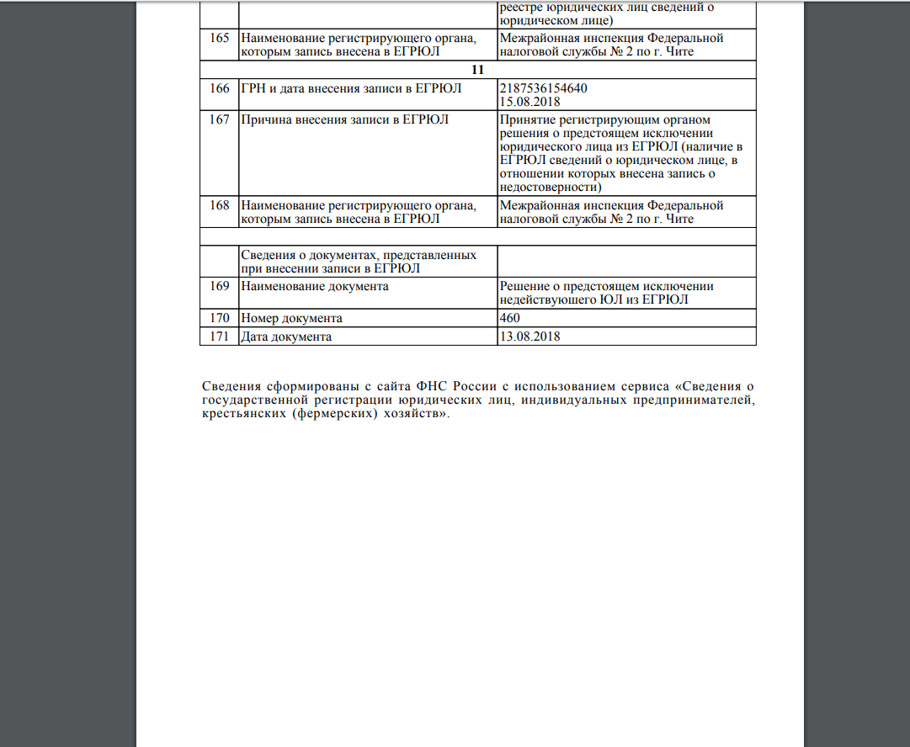

Slide 8
Способ № 2
Предоставление сведений из ЕГРЮЛ/ЕГРИП о конкретном юридическом лице/индивидуальном предпринимателе в форме электронного документа

Slide 16
Способ № 3
Сведения, опубликованные в журнале "Вестник государственной регистрации" о принятых регистрирующими органами решениях о предстоящем исключении недействующих юридических лиц из Единого государственного реестра юридических лиц

Slide 17
17

Slide 18
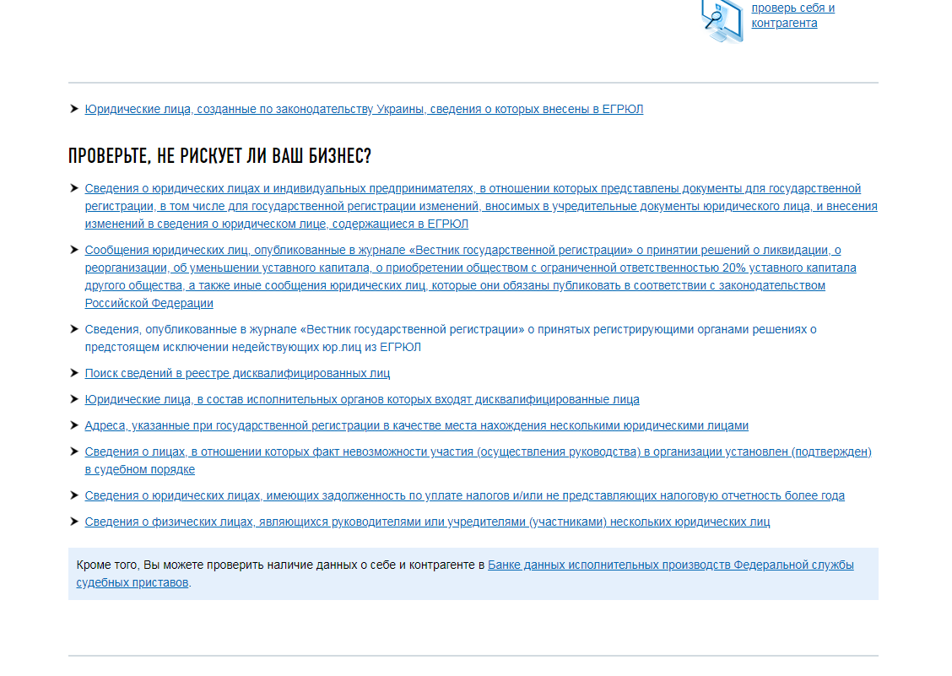

Slide 20
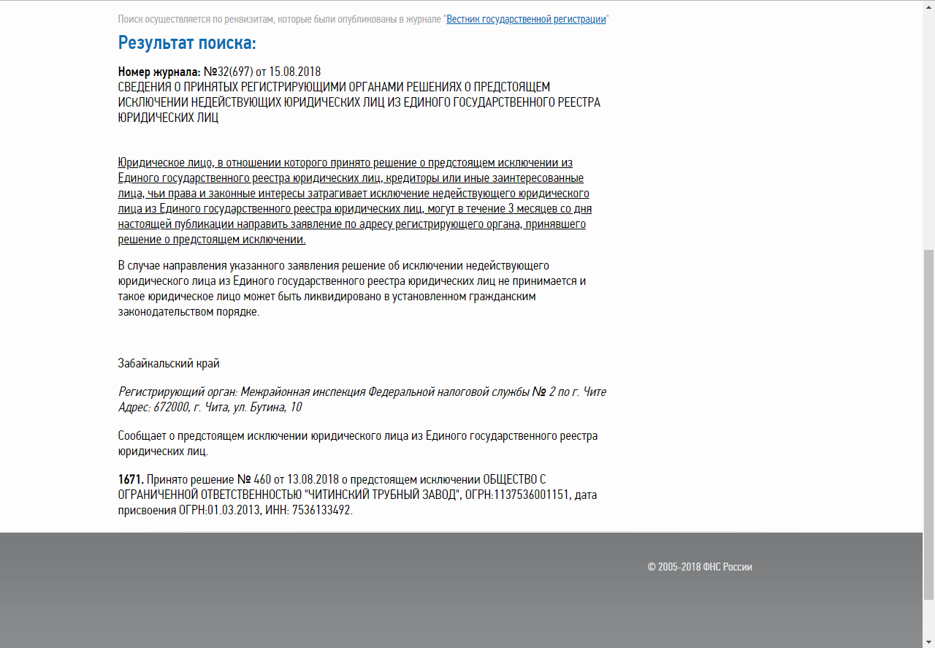

Slide 21
Способ № 4
Проверка ИНН

Slide 22
22

Slide 24
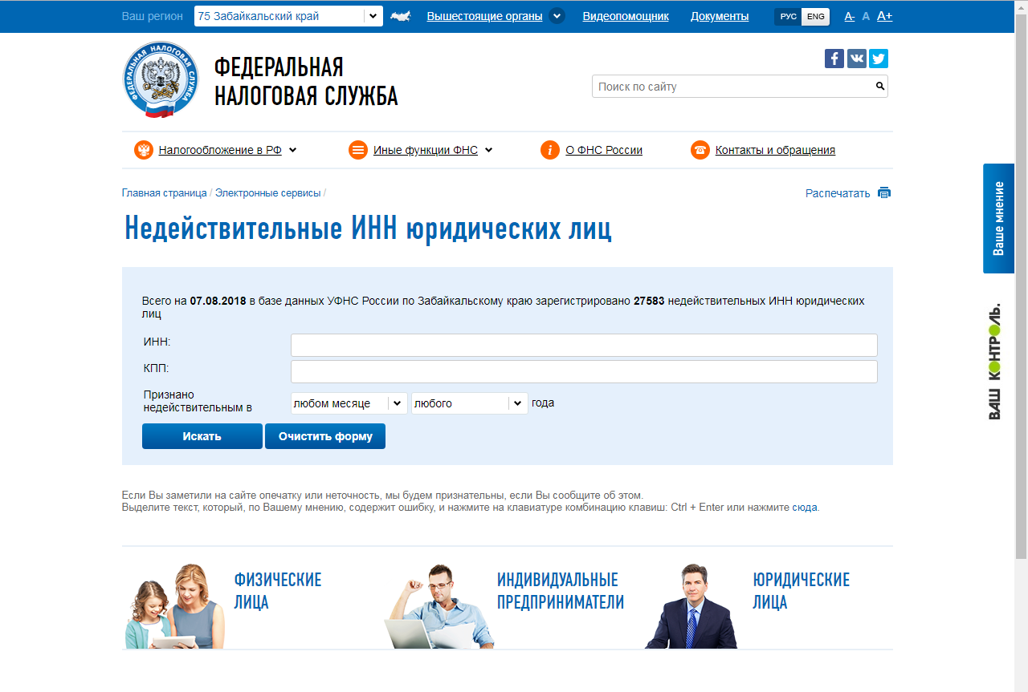

Slide 25
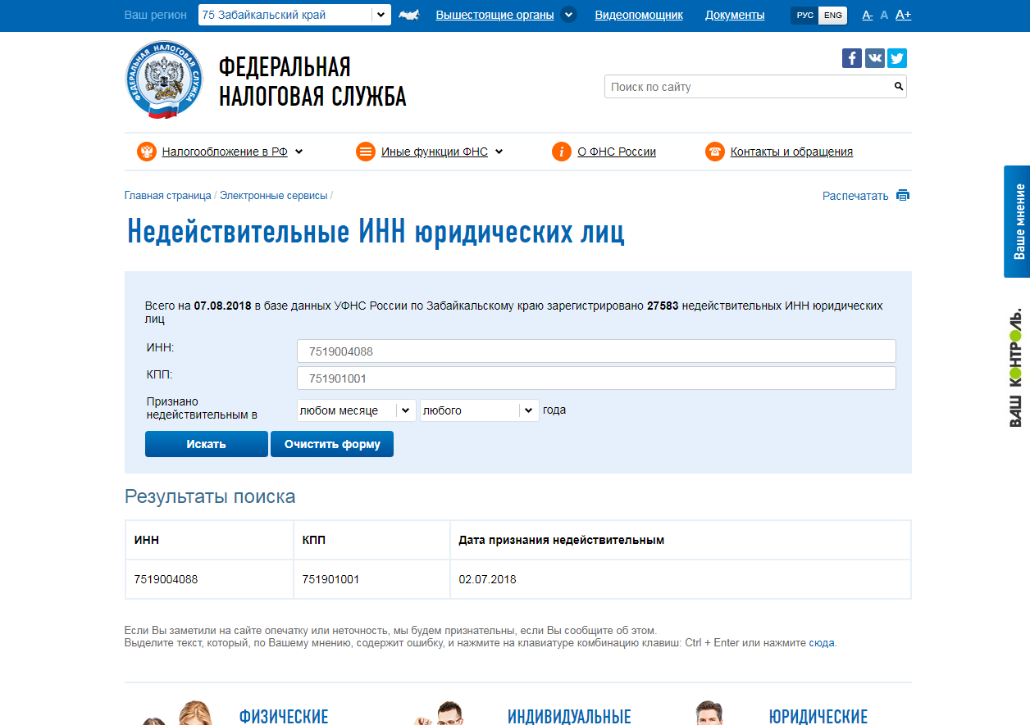

Slide 26
Способ № 5
Проверка состояния расчетных счетов

Slide 30
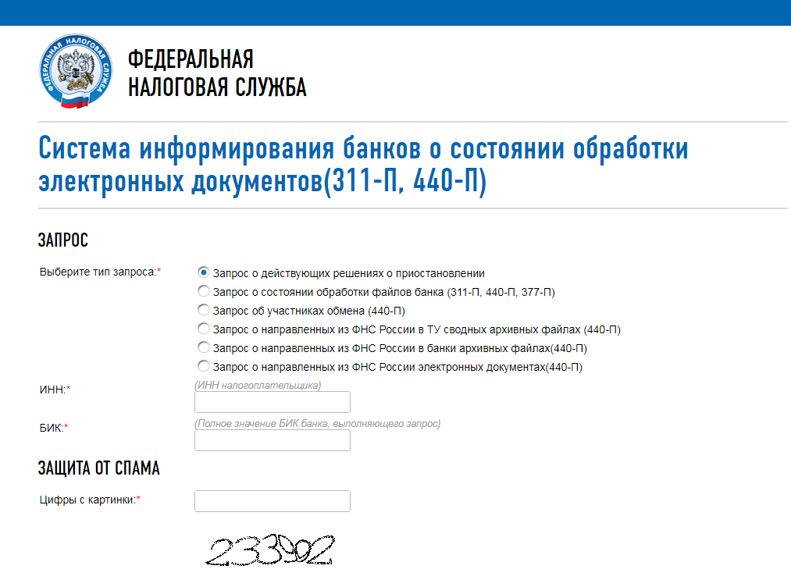

Slide 31
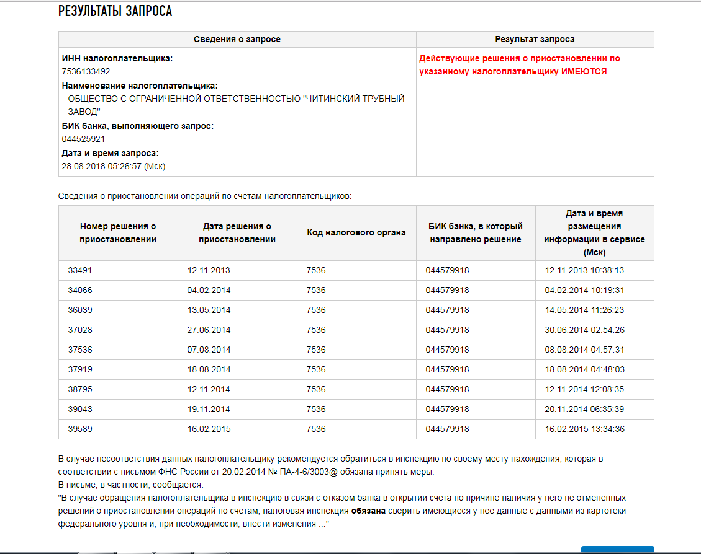

Slide 32
Способ № 6
Открытые данные

Slide 33
С 1 августа 2018 года опубликованы сведения о среднесписочной численности, применяемых специальных налоговых режимах, и участии в консолидированной группе налогоплательщиков.
С 1 сентября будет размещена информация о доходах, расходах и уплаченных налогах за предыдущий год.
С 1 декабря появятся сведения о совершенных за год налоговых правонарушениях и налоговых задолженностях на конец предыдущего года.

Slide 37
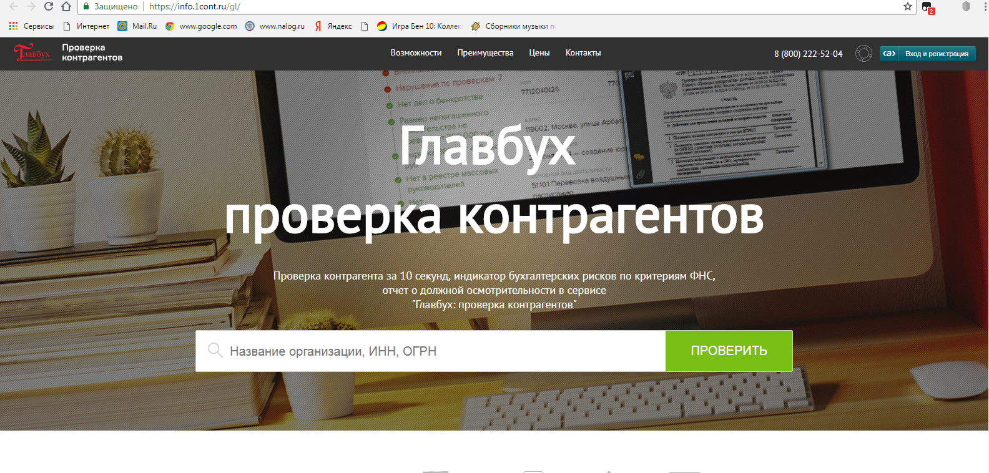
https://info.1cont.ru/gl/

Slide 38
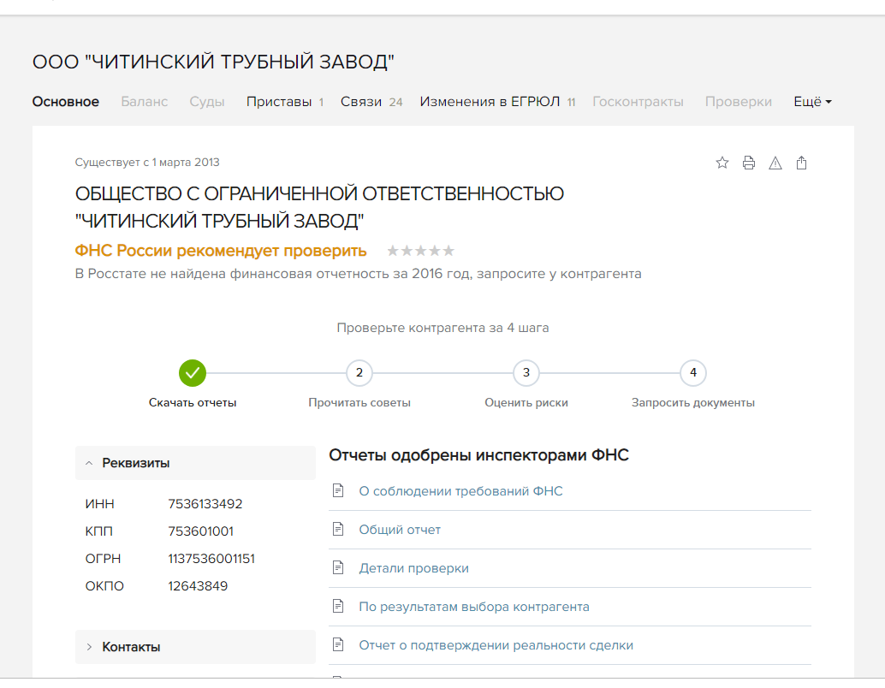

Slide 39
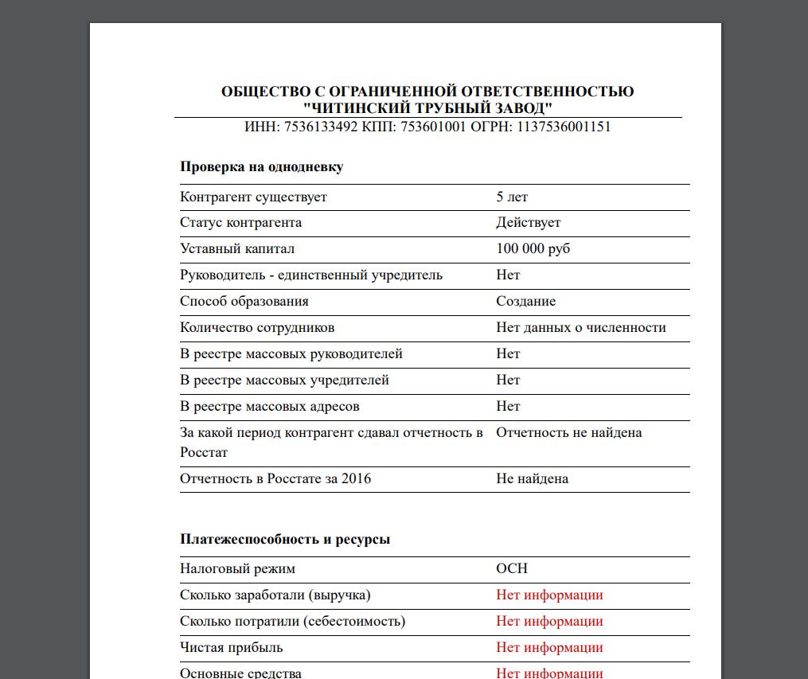

Slide 40
Спасибо за внимание!

